Slide 1

Programowanie
w Windows Phone
Niby .Net,
a jednak
by Basia Fusińska

Slide 2

O mnie
Programistka
Architekt
Manager
Wykładowca
Coach
Szkoleniowiec

Slide 3
Agenda
Konfiguracja środowiska developerskiego
Uruchamianie i debuggowanie
Interfejs użytkownika
MVVM
Request & Response
Testowanie
Baza danych

Slide 4
Konfiguracja
Windows 8 Pro 64-bit
Visual Studio 2012
Windows Phone SDK 8.0
Visual Studio Express 2012
Szablony projektów
Emulator
Rejestracja telefonu

Slide 5
Uruchamianie i debuggowanie
Uruchamianie
Telefon
Emulator (Hyper-V)
BIOS
4 GB RAM
DHCP
Hyper-V Administrators
Debuggowanie
Telefon
Emulator

Slide 6
Gesty
Tap
DoubleTap
Hold
Pan
Flick
Pinch/Spread

Slide 7
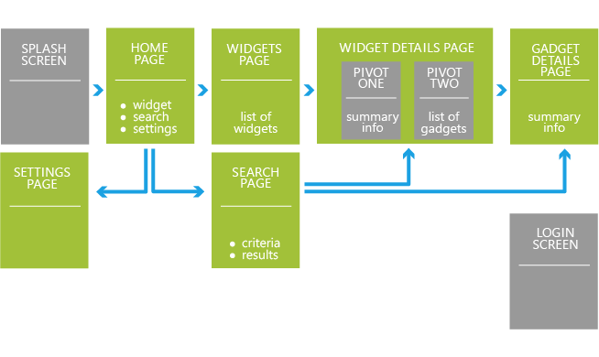
Nawigacja
Back button, back stack

Slide 8
Strony i kontrolki
Page
User control
App Bar
Panorama/Pivot
Context Menu
Message Box
Tiles

Slide 9
Bindings & Templates
Binding DataContext
<TextBox Text=”{Binding Name}” />
Template
<TextBox Text=”Trolololo”
Template=”{StaticResource TBTemplate}”/>
<DataTemplate x:Name=”TBTemplate”>
...
</DataTemplate>

Slide 10
MVVM
Frameworki (porównanie)
Caliburn.Micro
MVVM Light Toolkit
Simple MVVM Toolkit
Prism
Kontenery
DI
ServiceLocator
View-ViewModel

Slide 11
Request & Response
var request =
(HttpWebRequest)WebRequest.Create();
var response = request.GetResponse();
var response = request.GetResponseAsync();

Slide 12
Testowanie
Unit Test Project
Windows Phone Unit Test App

Slide 13
Baza danych
Isolated storage
SQL CE
LINQ to SQL
Brak wsparcia dla komend T-SQL
Brak transakcji
SQLite
LINQ to SQL
Transakcje
Używa Async
Wsparcie dla komend T-SQL

Slide 14


Pytania?
Basia Fusińska
barbara.fusinska@gmail.com
basia.fusinska@getbase.com

